Slide 1

Mini Swarm robots
Grado en Ingeniería Informática Trabajo Fin de Grado
Luis José Llamas Pérez
Asier Ruperto Marzo Pérez
Josu Irisarri Erviti
Pamplona, 19/01/2023

Slide 2
Contenido
Introducción
Objetivos
Software
Hardware
Conclusiones
Líneas futuras
Demo

Slide 3
Introducción

Slide 4
Introducción
¿Qué es la inteligencia colectiva?
¿Qué tipos de implementación hay?
¿Qué ventajas ofrece?
¿Qué problemas tiene?
¿Qué soluciones podemos dar a esos problemas?

Slide 5
¿Qué es la inteligencia colectiva?
“Collective intelligence is a form of universally distributed intelligence, constantly enhanced, coordinated in real time, and resulting in the effective mobilization of skills”
“La inteligencia colectiva es una forma de inteligencia distribuida universalmente, constantemente mejorada, coordinada en tiempo real, y que resulta en la movilización efectiva de habilidades.”
Pierre Lévy “Collective Intelligence: Mankind’s Emerging World in Cyberspace” (1994)

Slide 6
¿Qué tipos de implementación hay?
Arquitectura centralizada
Un único sistema de control que toma las decisiones y da las ordenes.
Robots simplemente acatan las ordenes.
Arquitectura jerárquica
Varios sistemas de control con distintos niveles de jerarquía.
Distintas decisiones y ordenes según el nivel de jerarquía.
Arquitectura descentralizada
No existe el concepto de sistema de control.
Los robots toman decisiones basándose en su entorno y la información transmitida entre ellos.
Arquitectura hibrida
Existe un sistema de control que supervisa los robots y da ordenes puntuales.
Los robots se comportan como en la arquitectura descentralizada.

Slide 7
¿Qué ventajas ofrece?
¿Qué problemas tiene?
Diseño escalable
Flexibilidad a la hora de resolver problemas
Redundancia
Posibilidad de cubrir grandes áreas
Difícil de implementar
Muchas variables a tener en cuenta
Coste
Difícil de replicar

Slide 8
¿Qué soluciones podemos dar a esos problemas
Implementación
Diseño de software con la ampliación siempre presente
Muchas variables a tener en cuenta
Enfocarse en un problema para generar una única solución
Coste
Utilización de componentes baratos y fáciles de obtener
Difícil de replicar
Crear un framework que utilice tecnologías abiertas

Slide 9
Objetivos

Slide 10
Objetivos
Uso de material fácilmente adquirible por cualquier persona.
Dicho material ha de ser de bajo coste.
Software que sea fácilmente ampliable y modificable.
Los robots serán controlados por un sistema centralizado.
Solamente se usará un sistema comunicación entre los robots y el sistema centralizado.
Se crearán dos robots con distintos componentes para la flexibilidad del proyecto.
El control que ejerce el sistema centralizado será únicamente el movimiento de los robots de un punto a otro.

Slide 11
Software

Slide 12
Software
TDD (Desarrollo guiado por pruebas)
Inyección de dependencias
Diagramas de clases
Sistema centralizado
Robots
Movimiento
Multihilo
Simulador

Slide 13
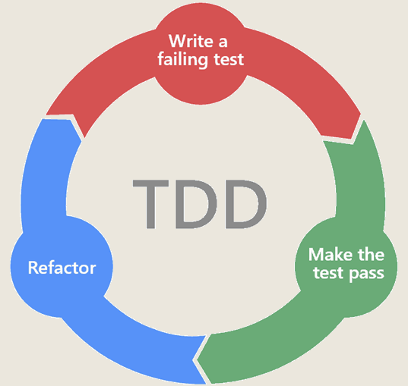
TDD (Desarrollo guiado por pruebas)

Slide 14
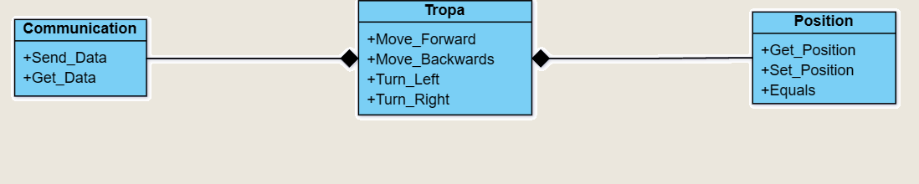
Inyección de Dependencias

Slide 15
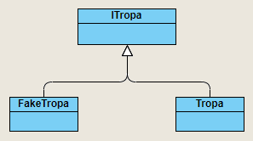
Inyección de Dependencias

Slide 16
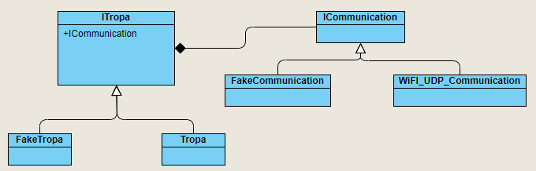
Inyección de Dependencias

Slide 17
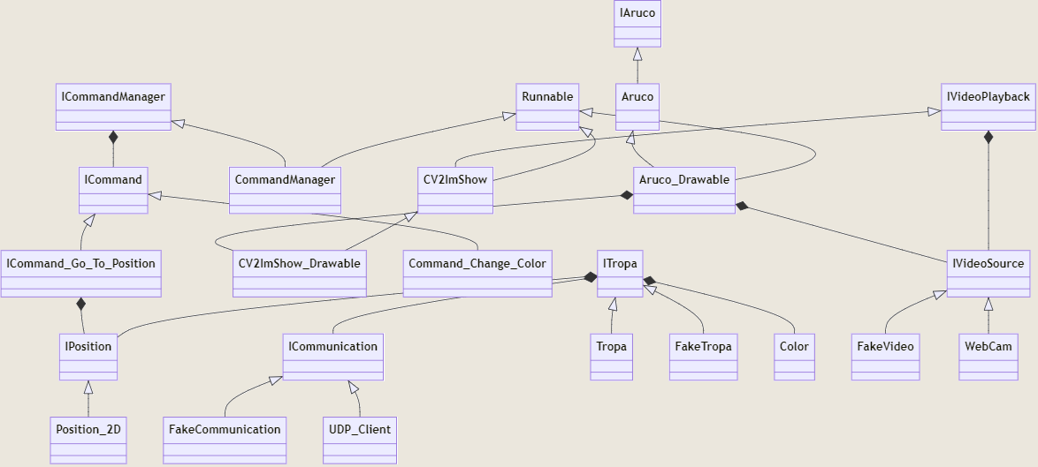
Diagrama de clases del Sistema Centralizado

Slide 18
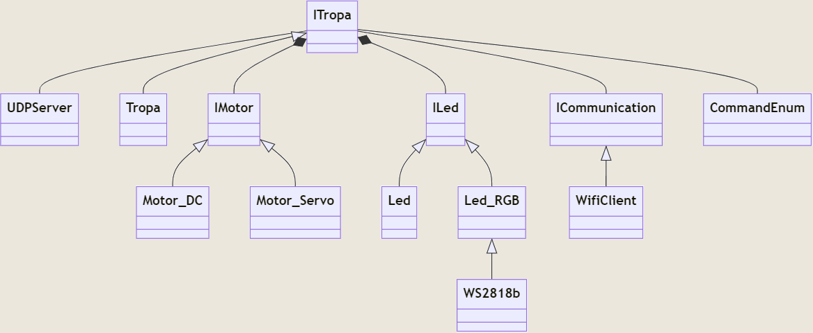
Diagrama de clases del Robot

Slide 19
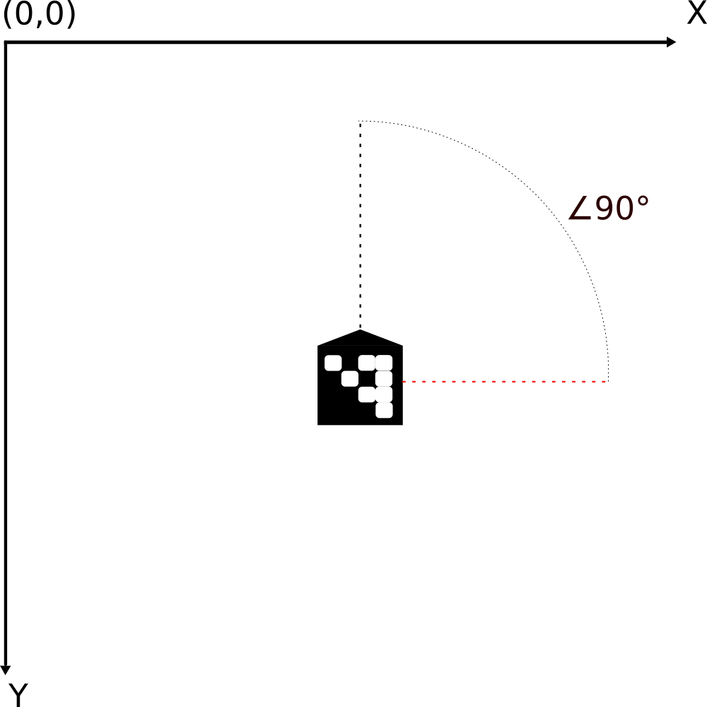
Movimiento

Slide 20
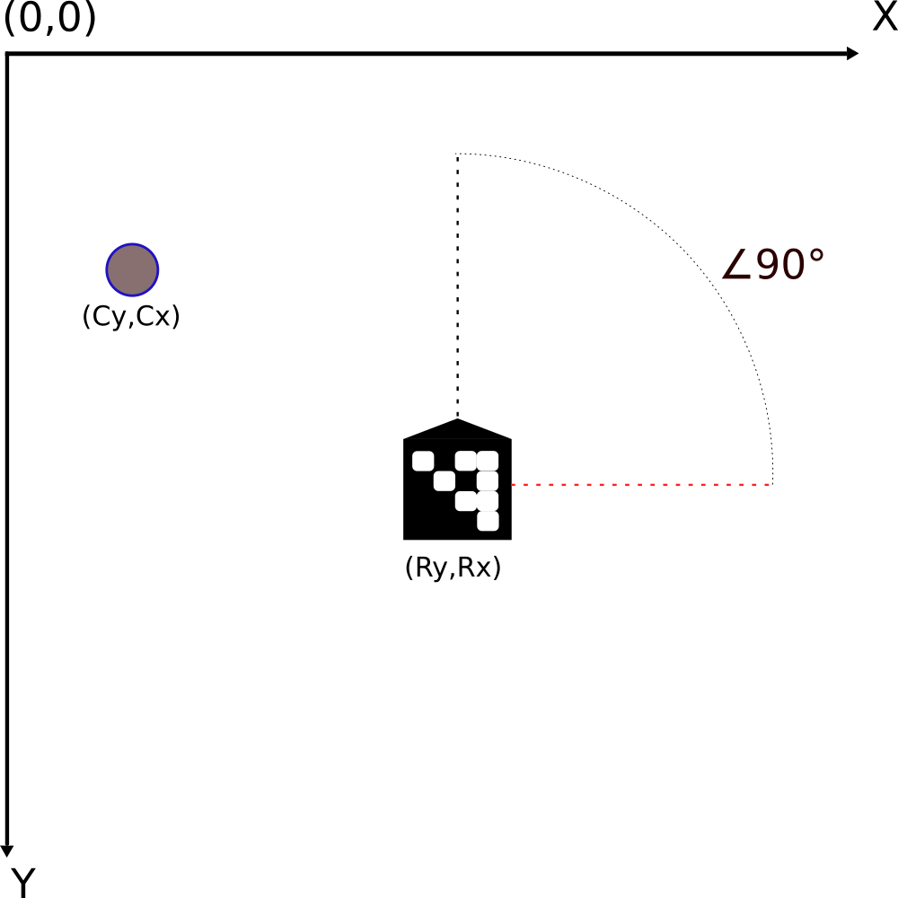
Movimiento

Slide 21
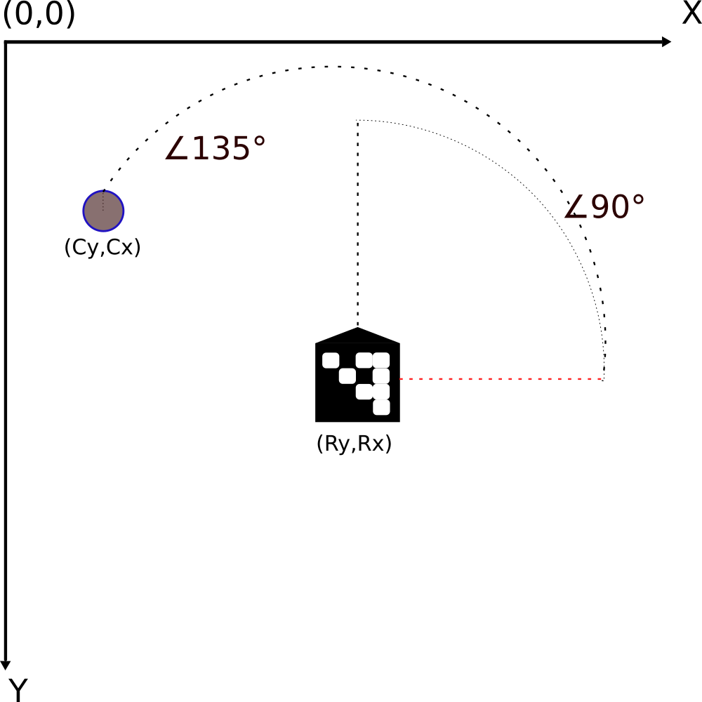
Movimiento

Slide 22
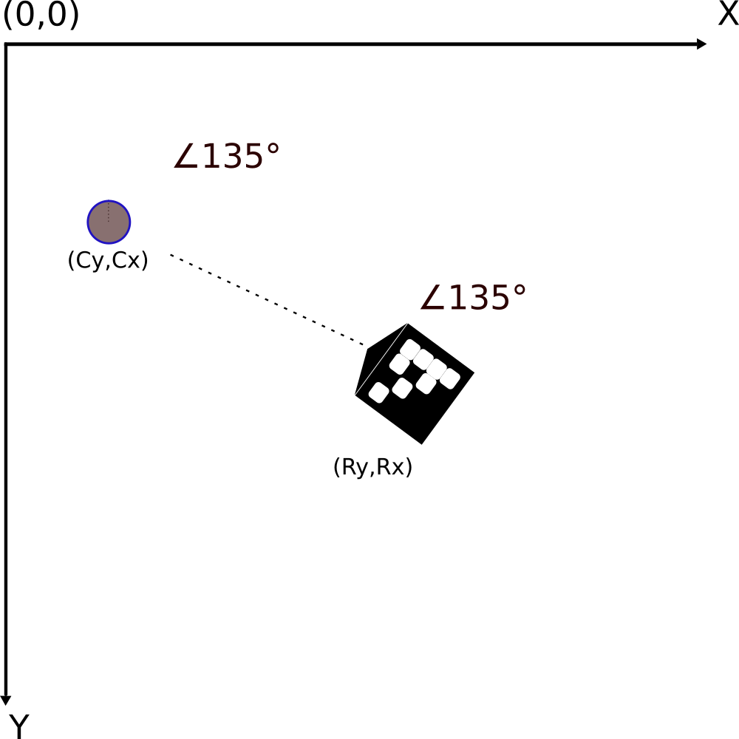
Movimiento

Slide 23
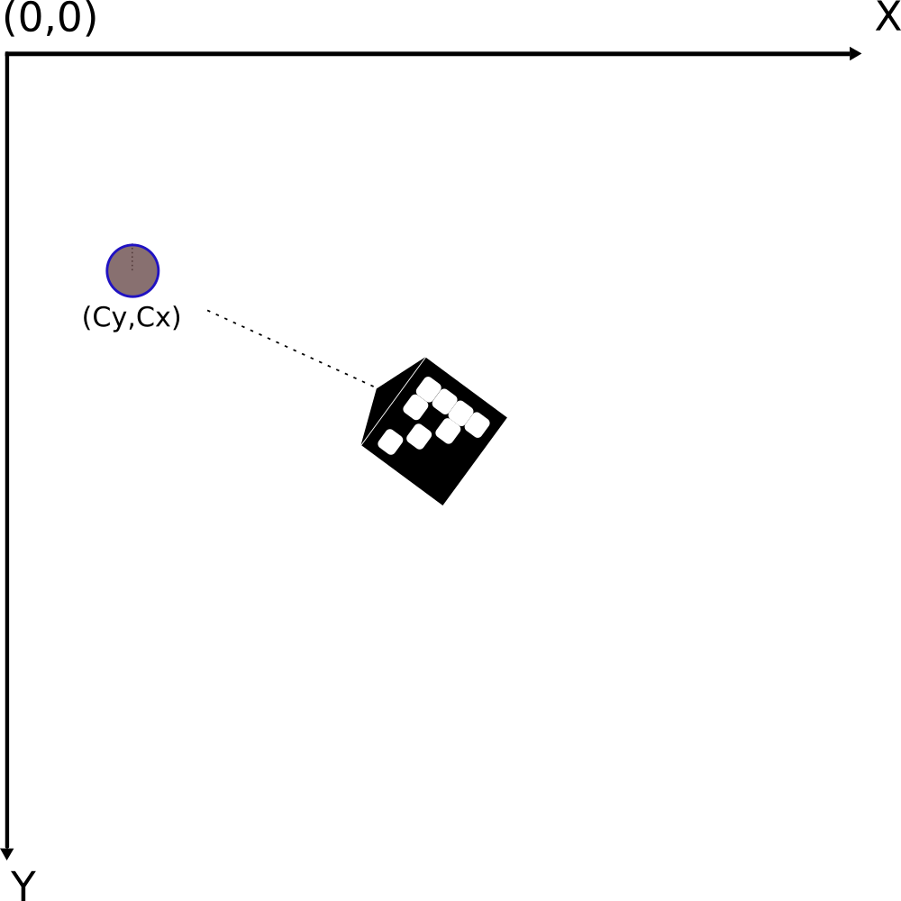
Movimiento

Slide 24
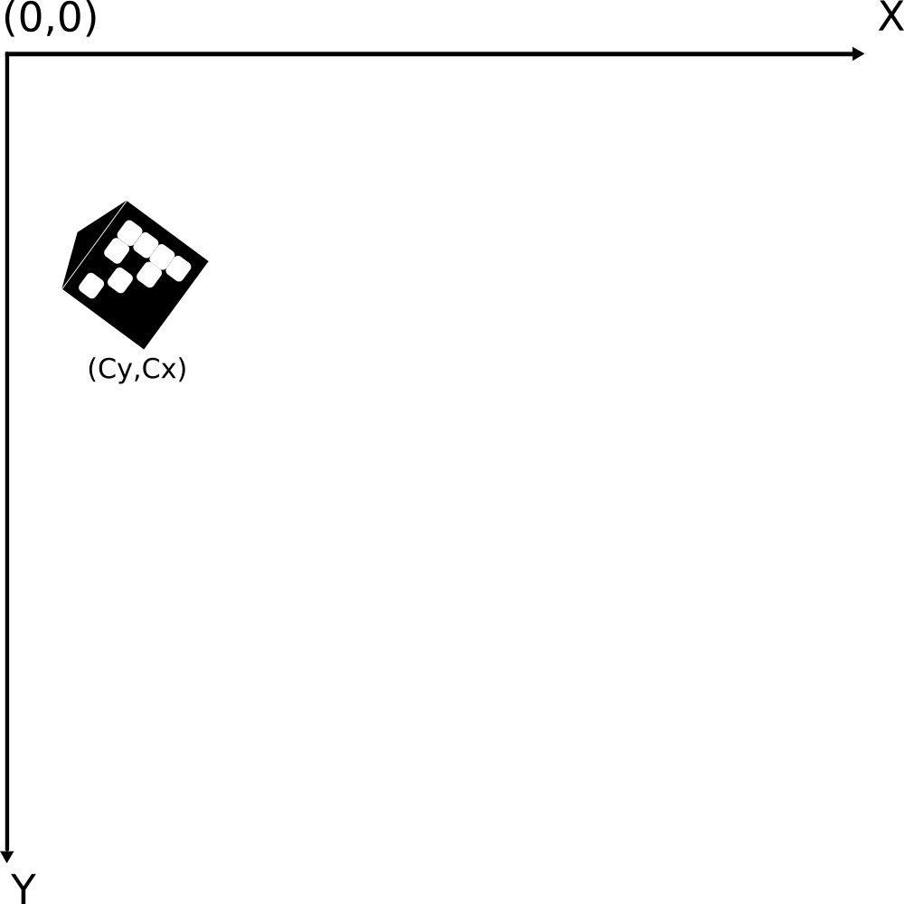
Movimiento

Slide 25
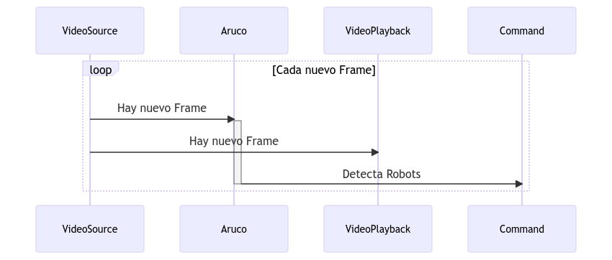
Multihilo

Slide 26
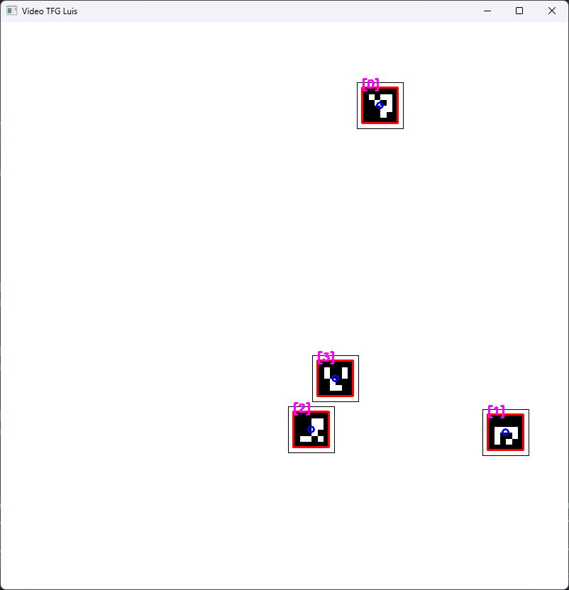
Simulador

Slide 27
Hardware

Slide 28
Hardware
Microcontrolador
ESP32 WROOM
Motores
Corriente continua (CC / DC)
Servos (modificados para permitir rotación completa)
Circuitos integrados
L293D para controlar los motores DC
Impresión 3D
Creación del chasis
Creación de las ruedas
Alimentación
Batería powerbank 5V

Slide 29
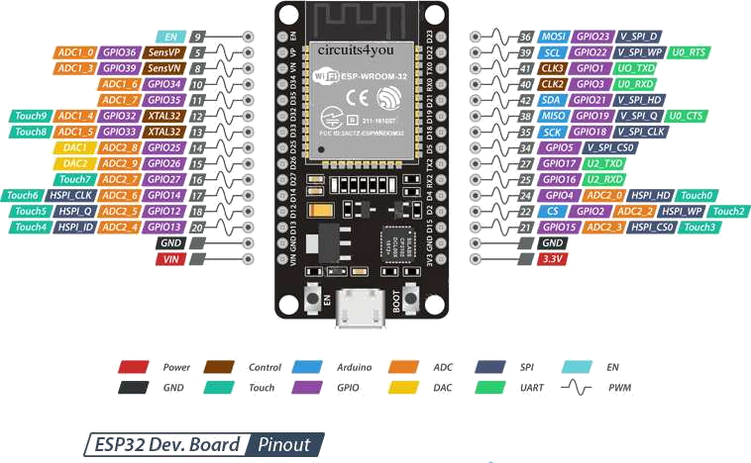
Microcontrolador

Slide 30
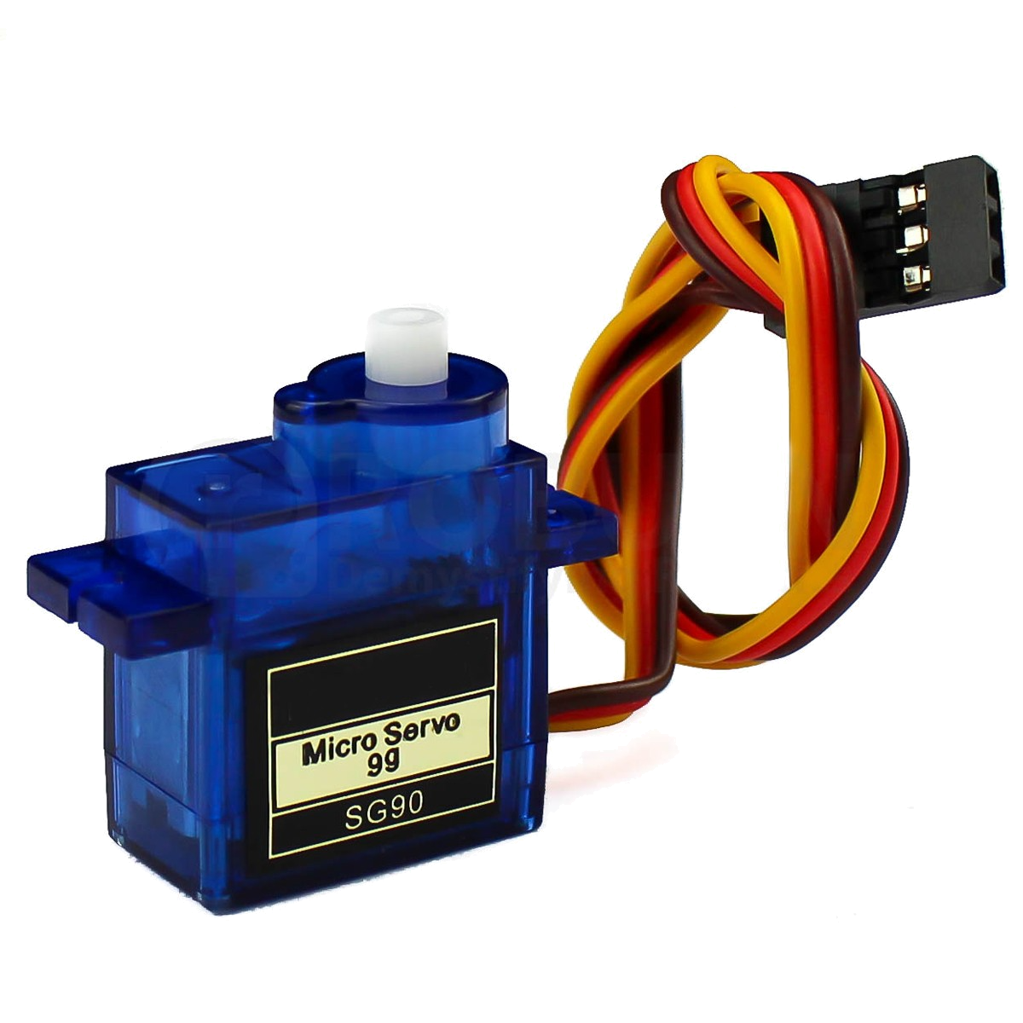
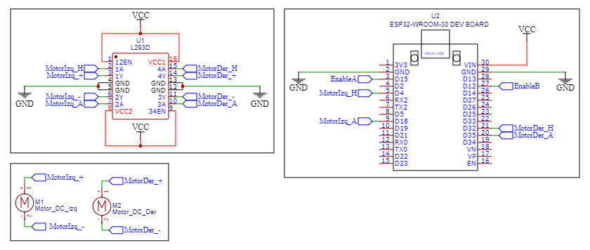
Motores / ICs
Motor DC
Motor Servo

Slide 31
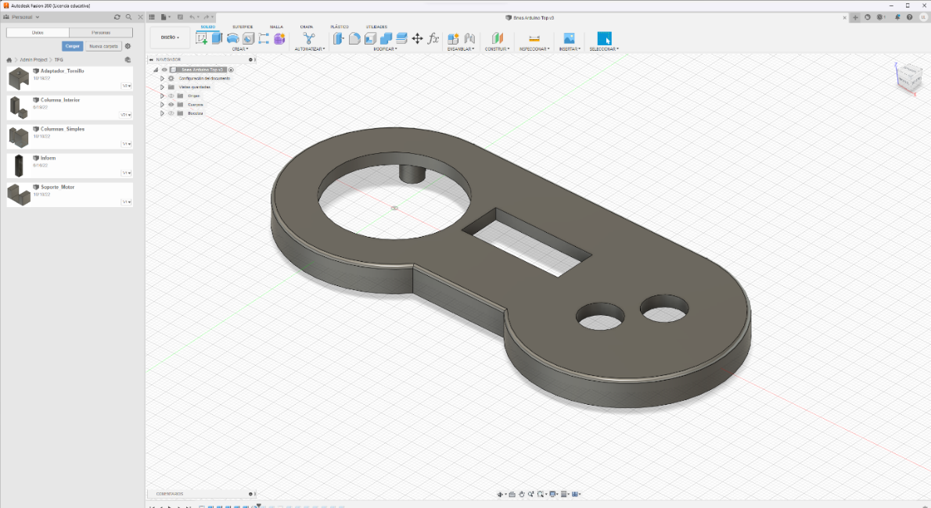
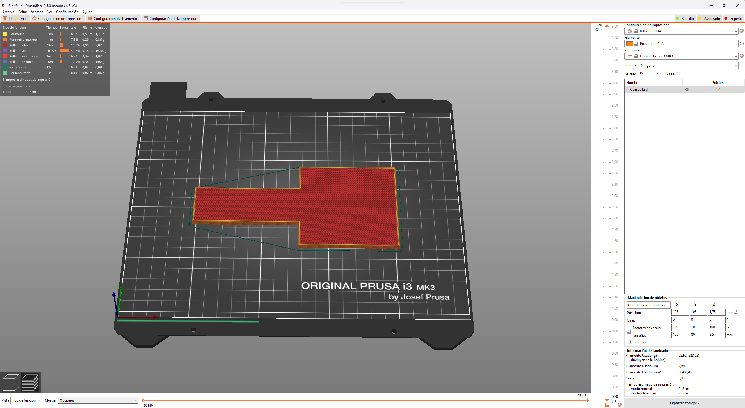
Impresión 3D

Slide 32
Conclusiones

Slide 33
Conclusiones
Proyecto muy versátil
Muchas utilidades
Equipos de rescate
Trabajos en zonas donde el ser humano no puede llegar (mar)
Objetivos cumplidos
Mejorable

Slide 34
Líneas futuras

Slide 35
Líneas futuras
Software
Espacio de configuraciones para hacer más preciso el movimiento del robot
Algoritmo de Path Finding que permita a los robots esquivar obstáculos
Mapeado dinámico de la zona de forma que los robots sean capaces de recordar que caminos han ido tomando
Simulador en Unity u otro motor para mejorar las capacidades de depuración e implementación del proyecto.
Hardware
Minimizar el tamaño del robot
Pasar de un robot que se mueve en 2D a uno que se mueva en 3D
Mejorar el consumo del robot
Explorar otras formas de alimentación (energía solar, por ejemplo)
Pasar a una arquitectura jerárquica

Slide 36
Demo

Slide 37
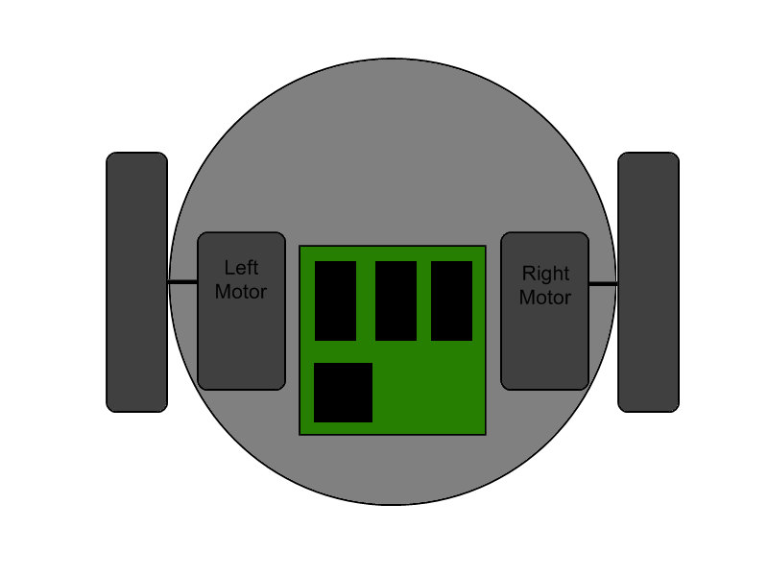




Setup

